Slide 1
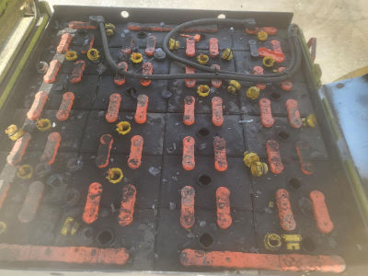
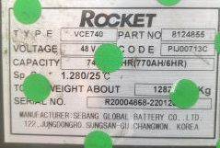
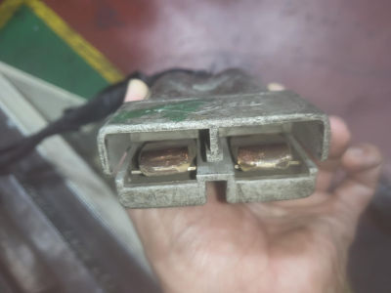
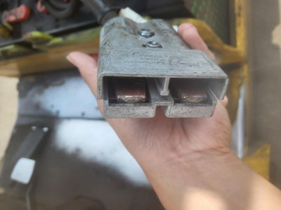
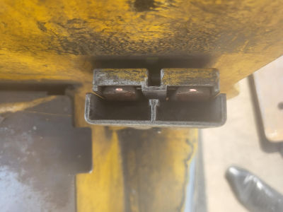
주요문제 발생현황 보고 – 대진아이엔티 당진공장 VCE740 [2023.09.11]
CS팀
업 체 명 | 대진아이엔티 당진공장
담 당 자 | 박동주 대리 (임대수리업체) | 연락처 | 010-9121-0185
제 품 명 | VCE740-48V | Lot No | 2022. 01. 2X (스티커 부착으로 식별 불가)
설치수량 | 1 SET | 발생수량 | 1 SET
설치일자 | 2022. 01. 24 | 점검일자 | 2023. 09. 11
사용용도 | 클라크 지게차 EPX32 (3.2톤) | 점 검 자 | CS팀 박재호 책임, 고경민 주임
발생내역 | -. ‘23.09.06 의자 개방 후 충전 중 파열 발생된 건으로 ’23.09.08 영업 측으로부터 내용 접수됨
피해내역 | -. 캡 24개, 커버 11개 파손 외 피해 없음
점검결과 | -. 전압 2.10~2.20V, 비중 1.250~1.307/25℃로 전압, 비중 편차 발생됨 -. 지게차, 배터리, 충전기 측 플러그 쇼트 흔적 없음
판정내용 | -. 현장 CCTV 확인 결과 ’23.09.06 오후 7시 이후 지게차 배터리 충전중 인접하여 그라인더 작업 진행함 → 해당 작업시 발생된 불꽃이 충전중인 지게차 배터리 측으로 비산되어 파열 발생된것으로 판단됨(파열 발생 후 의자 개방)
요구사항 | -. 원인 설명 및 수리 요청
조치사항 | -. 담당 영업사원(서부사업소 김강민 주임), 임대수리업체 측 파열 원인 설명 및 유상수리 비용 산출 요청 -. 외부 파손 캡 수거, 충전시 유의사항 및 증류수 보액 교육 실시
진행사항 | -. 유상 수리 비용 산출 진행중
파열 배터리
문제 발생 지게차 명판
충전기 플러그 쇼트 흔적 없음
배터리 플러그 쇼트 흔적 없음
지게차 플러그 쇼트 흔적 없음

Slide 2

현장점검결과 PL 위험성 의견
1. 대국아이엔티 당진공장 - [2023.09.11]
소비자성향 | 사건수준의견 | 종합의견
유동적 | 당해물건 | A-2 | 진행 중
※PL 위험성 의견 분류표

